Slide 1
Capital サポート窓口作業(25年7月–25年9月)
受注決裁
2025/6/10
電技改革支援部 展開推進G 切畑

Slide 2
プロジェクト概要（おさらい）
・Capital定着化/号口化に向け、現場支援を主眼にTSで以下の体制でプロジェクト推進。
・下記体制のサポート窓口を担い、各種問合せ対応(一次受け)、作業支援、ユーザOJT等
円滑なプロジェクト運営ができるよう窓口業務を実施中。
凡例：
TMC
SIEMENS
TS
他
体制概略図
ユーザー主管部署 14MV
プロセス確認
設計者
（ユーザー）
TS
ツール開発
ツール挙動確認、Capital使い方提案
サポート
窓口
トレーサ
（ユーザー）
開発
プラグイン挙動、使い方
各種問合せ
TS ALL
で推進
APOLLO
テクニカルサポート
操作サポート
サプライヤ
マニュアル、教育
手順確認、マニュアル追加
アドバイザー
Capitalチーム内
各関係者
DIT
他ツールサポ窓
その他チーム
ライブラリQA、S4、CD等他ツール
APOLLO, インフラ等
TS内で知見を溜め、他のメンバとも連携して推進する

Slide 3
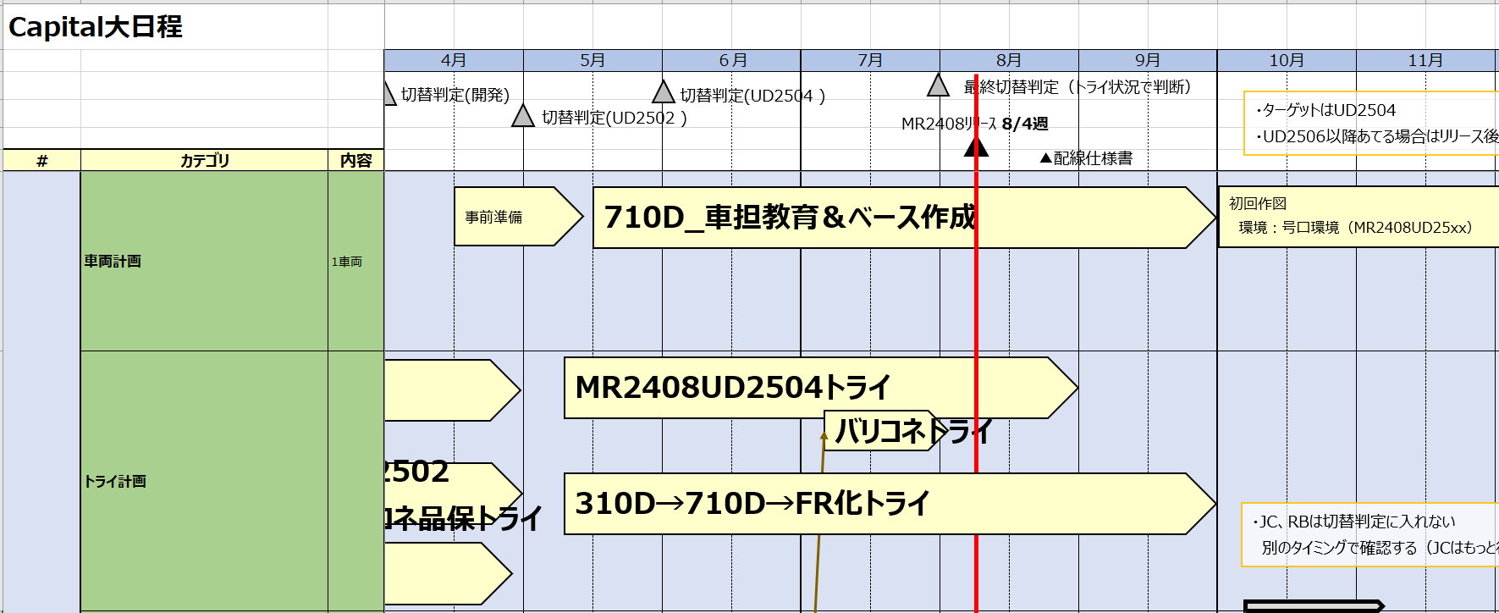
大日程
サポ窓対応範囲
・UD2504トライ
・710D_FR化トライ

Slide 4
体制図
TS
JAS
TISA
SRK
TKD
セムス
※下線太字はサブリーダー
TL
切畑
全体管理/PMO
後工程TL
開発TL
14MVサポ
14MVサポ
岩田
近藤
友渕
亀川
HP/要件UT
/ライブラリ
/カリキュラム
/ユーザ教育
テクニカル
サポート
CATIA
連携検証
サポート窓口
マニュアル
AI検証
サポ窓リーダー
TS
切畑
小引
山田
切畑
切畑
切畑
切畑
サポ窓統括
アドバイザー
JAS
実務担当
サポ窓
/スペシャリスト
小引
担当トライなし
鬼頭
大岩
小鹿
大岩
JAS
TISA
SRK
TISA
友渕
SRK
JAS
TISA
SRK
小鹿
トラ窓OJT
TISA
JAS
TKD
八太
安在
710D_FR化
トライ
310D_UD2504トライ
+その他問合せ

Slide 5
ご参考）2Qトライ・サポ窓体制図
ユーザ
14MV
DIT
TS
提案範囲
■’25/2Q
号口・トライ体制
サポ窓・教育担当
710D_FR化トライ
(Logic/Integ)
川地L
岩嵜
鈴村
(サポート)
伊藤
(サポート)
河合
TS
3名
310D UD2504トライ
(Logic/Integ)
野口L
委託
7名
若杉
TS
5名
松浦
林(稜)
小引
(サポート)
310D UD2504トライ
(XC)
加藤L
トレーサ
3名？
TS(委託)
4名
※Logic/Integと同体制で対応
710Dユーザ教育
金澤SN
他5名
川村
野上
宮沢
友渕
(サポート)

Slide 6
作業内容
業務 | 詳細
サポート窓口対応 | ・各種問合せ対応(各種トライ/品保/TS内/Capital他チーム等)、問連管理、ユーザ/Siemensとの調整を継続。 ※対象トライ：710D_FR化トライ、310D_VerUPトライ ・必要に応じてトライにおける作業実施、チェックサポート等の現場支援も継続。

Slide 7
作業内容(工数詳細)
Capital サポート窓口作業
No. | タスク | タスク詳細 | 工数（人月）
1 | 定常サポ窓対応 | サポ窓リーダー業務/全体統括業務(引継ぎ/OJT含む) | 4.50
 |  | アドバイザー対応 | 1.50
 |  | 過去トライ・車両のサポ窓残問合せ 継続対応 | 3.00
 |  | Yorozu, インフラ, 品保, 旧トラ窓残, その他問合せ対応 | 4.50
2 | 310D_UD2504 トライ | 問合せ対応/調査/二次窓口との各種調整/ユーザ回答 各種作業支援、現場サポート(突発含む) 各種振り返り、課題対応(突発含む) | 7.50
3 | 710D_FR化トライ | 問合せ対応/調査/二次窓口との各種調整/ユーザ回答 各種作業支援、現場サポート(突発含む) 各種振り返り、課題対応(突発含む) | 9.00
4 | 管理 | 進捗管理/課題管理/報告など | 3.25
合計 |  |  | 33.25

Slide 8
費用/成果物
案件 | 工数 (人月) | 費用 (千円) | 成果物
Capital サポート窓口作業(25年7月–25年9月) | 33.25 | 38842.5 | Capital サポート窓口作業結果報告書

Slide 9
以上

